Slide 1

TRƯỜNG TIỂU HỌC AN PHÚ
CHÍNH TẢ
BÀI : QUÀ CỦA BỐ

Slide 2

Bài mới
CHÍNH TẢ
BÀI : QUÀ CỦA BỐ

Slide 3

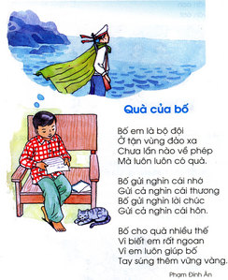
Chính tả
Quà của bố

Slide 4

Chính tả
Quà của bố
nghìn
Bố gửi nghìn cái nhớ
Gửi nghìn cái thương
Bố gửi nghìn lời chúc
Gửi cả nghìn cái hôn.
gửi
cái thương
lời chúc
Phạm Đình Ân

Slide 5
Chính tả
Quà của bố
ưi
gửi
cái thương
ương
nghìn
ngh
lời chúc
uc

Slide 6

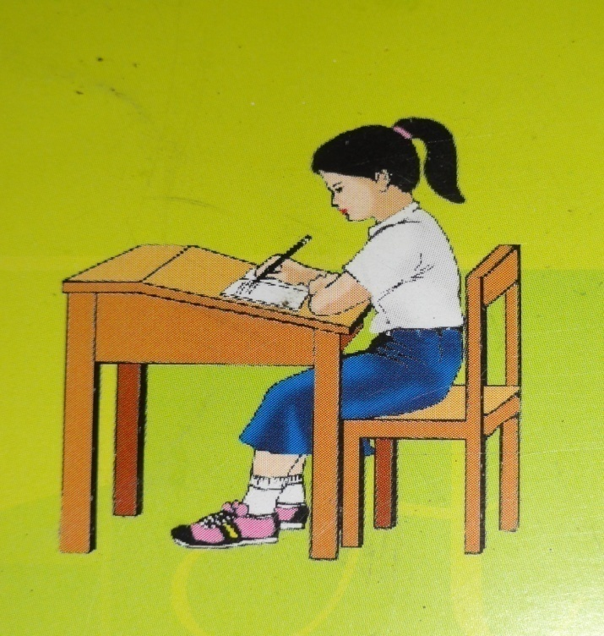

HƯỚNG DẪN VIẾT

Slide 7

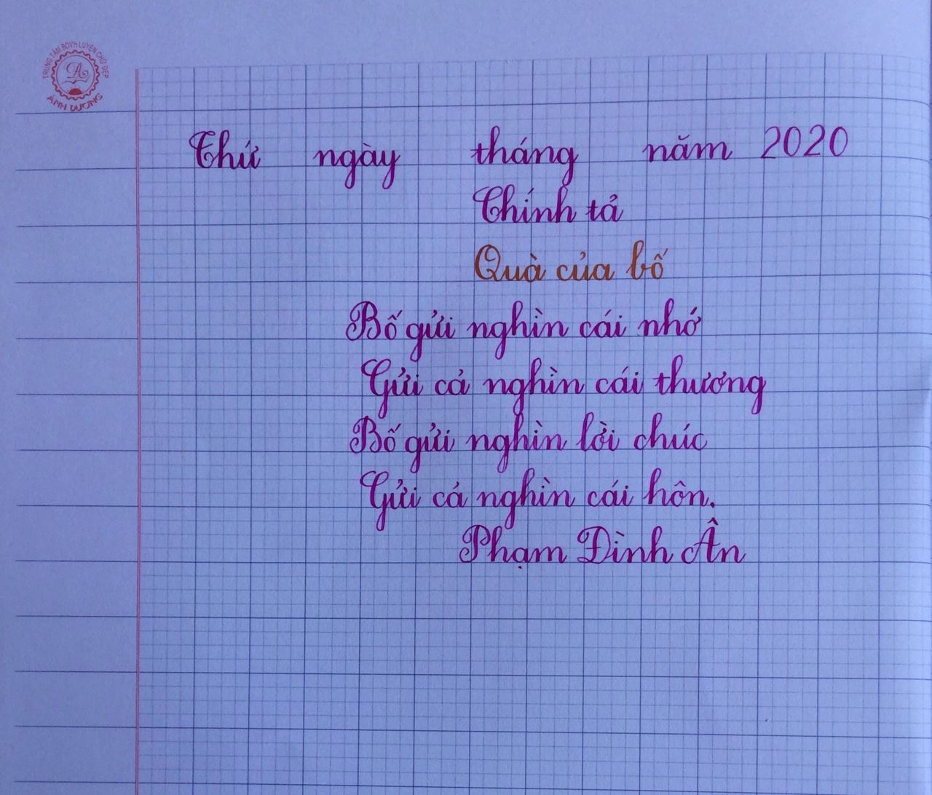
HƯỚNG DẪN VIẾT

Slide 8




Slide 9

Bài tập

Slide 10

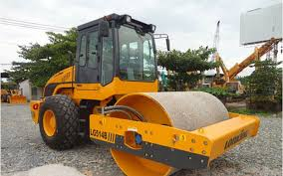

2. Điền chữ : s hay x ?
… e lu
x
s
dòng …ông

Slide 11
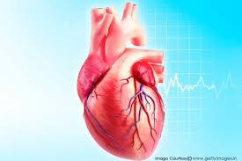

3. Điền vần: im hay iêm ?
kim t …
trái t …
iêm
im

Slide 12
HƯỚNG DẪN VIẾT

Slide 13

DẶN DÒ
Chép lại sạch đẹp bài thơ.
Viết lại những lỗi chưa đúng trong bài

Slide 14

Bài học kết thúc.
Cô chào các con.

